Slide 1
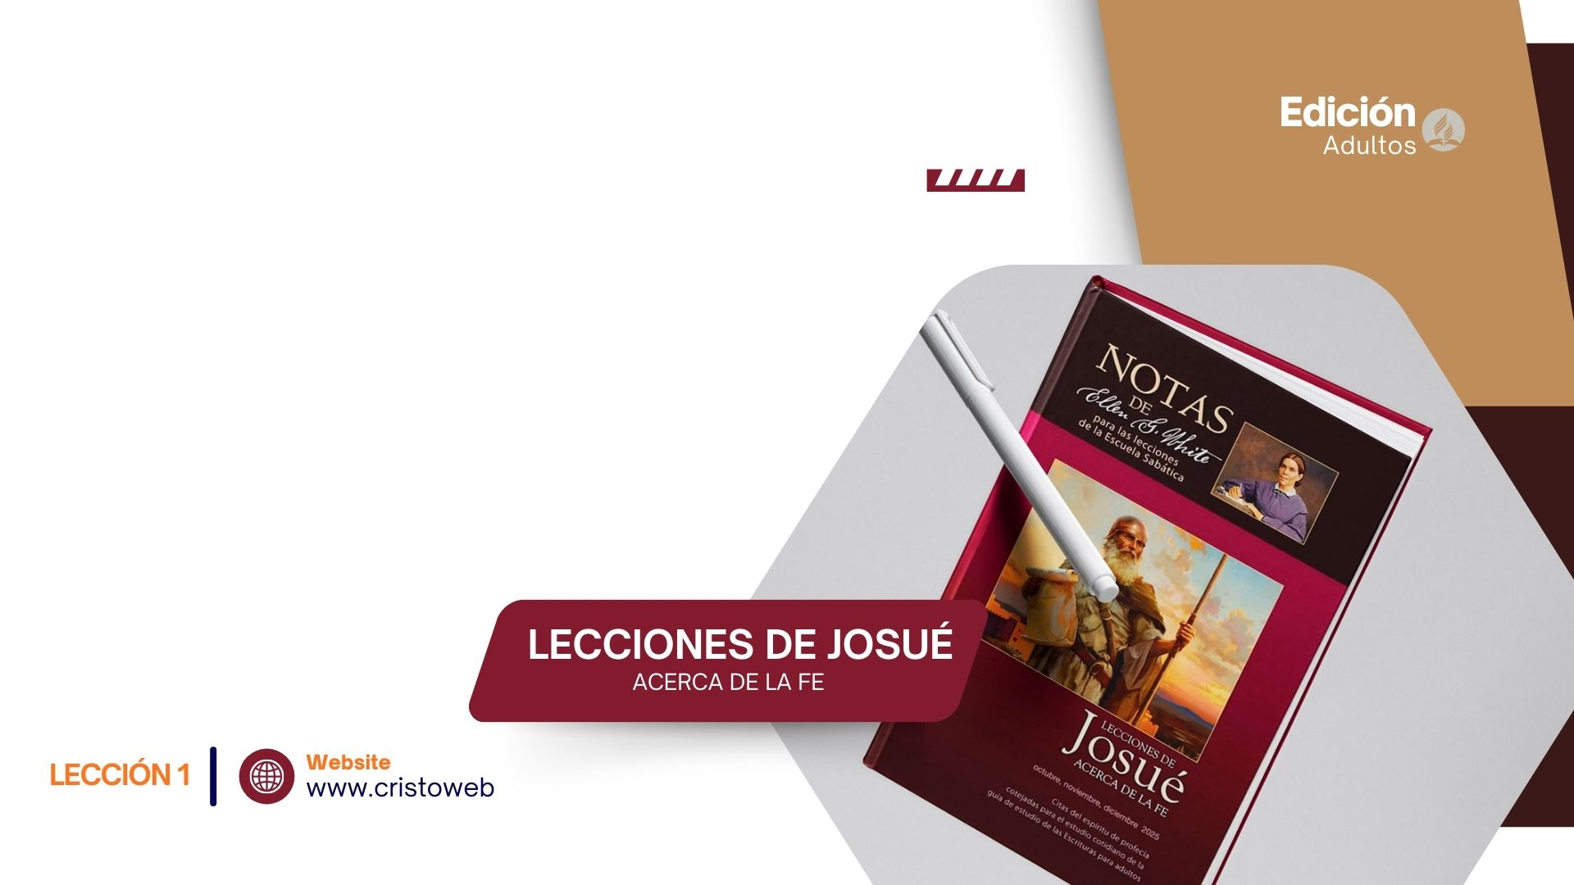
LEALTAD SUPREMA: ADORACIÓN EN MEDIO DE LA GUERRA
“Busquen primero el Reino de Dios y su justicia, y todas estas cosas les serán añadidas” (Mat. 6:33).
Lección 7
15 de noviembre 2025

Slide 2

Dios redentor

Slide 3

¿Qué debemos priorizar
por sobre nuestras
batallas en el mundo?
Ambos destacan la presencia cercana y salvadora de Dios, creador y juez, con
su pueblo.
La adoración y la obediencia a Dios, reconociendo Su presencia como el único que trae la verdadera victoria
a nuestras vidas.
PAGE 1

Slide 4

13 Estando Josué cerca de Jericó, alzó sus ojos y vio un varón que estaba delante de él, el cual tenía una espada desenvainada en su mano. Y Josué, yendo hacia él, le dijo: ¿Eres de los nuestros, o de nuestros enemigos? 14 Él respondió: No; mas como Príncipe del ejército de Jehová he venido ahora. Entonces Josué, postrándose sobre su rostro en tierra, le adoró; y le dijo: ¿Qué dice mi Señor a su siervo? 15 Y el Príncipe del ejército de Jehová respondió a Josué: Quita el calzado de tus pies, porque el lugar donde estás es santo. Y Josué así lo hizo.
Jos. 5: 13-15

Slide 5

A
El “Príncpe del ejército de Jehová” es Dios mismo, Cristo antes de su encarnación, como lo muestran la adoración de Josué y el hecho de que su presencia santificara el lugar. Biblia de estudio de Andrews, Jos. 5: 14. La vida cotidiana parece presionarnos a menudo con la urgencia de tantas cosas importantes que olvidamos priorizar lo más importante: la renovación diaria de nuestro compromiso con Cristo.
Lección del domingo.

Slide 6
¿Cómo podemos
mantener presente
la realidad de la Cruz?
Ambos destacan la presencia cercana y salvadora de Dios, creador y juez, con
su pueblo.
Recordando activamente que la redención en Cristo inicia una nueva vida de libertad del
pecado, dejando
atrás la esclavitud pasada.
PAGE 2

Slide 7
10 Y los hijos de Israel acamparon en Gilgal, y celebraron la pascua [recordando al cordero sacrificado] a los catorce días del mes, por la tarde, en los llanos de Jericó. 11 Al otro día de la pascua comieron del fruto de la tierra, los panes sin levadura, y en el mismo día espigas nuevas tostadas. 12 Y el maná cesó el día siguiente, desde que comenzaron a comer del fruto de la tierra; y los hijos de Israel nunca más tuvieron maná, sino que comieron de los frutos de la tierra de Canaán aquel año.
Jos. 5: 10-12

Slide 8
B
Mediante el símbolo del cordero sacrificado, la Pascua no solo recordaba la redención [liberación] de los israelitas de la esclavitud egipcia, sino también señalaba su cumplimiento antitípico en ocasión de la muerte del Cordero de Dios (Juan 1:29), quien nos rescató de la esclavitud del pecado.
Lección del lunes.

Slide 9
¿Qué debemos hacer cada día para recordar nuestro
compromiso de fe con Dios?
Ambos destacan la presencia cercana y salvadora de Dios, creador y juez, con
su pueblo.
Acciones que
reafirmen nuestra lealtad y obediencia a la Ley de Dios, con la ayuda del Espíritu Santo.
PAGE 3

Slide 10
30 Entonces Josué edificó un altar a Jehová Dios de Israel en el monte Ebal, 31 como Moisés siervo de Jehová lo había mandado a los hijos de Israel, como está escrito en el libro de la ley de Moisés, un altar de piedras enteras sobre las cuales nadie alzó hierro; y ofrecieron sobre él holocaustos a Jehová, y sacrificaron ofrendas de paz. 32 También escribió allí sobre las piedras una copia de la ley de Moisés, la cual escribió delante de los hijos de Israel.
Jos. 8: 30-32

Slide 11
C
A pesar de la importancia de la guerra y la conquista, hay algo aún más vital: la lealtad a los requerimientos de la Ley de Dios. La fidelidad a los preceptos de la Torá constituye la cuestión última en el destino de la humanidad. Josué prefigura al Jehoshua (Jesús) del Nuevo Testamento, cuya misión consistía, entre otras cosas, en conducir nuevamente a la humanidad a la obediencia a Dios.
Lección del miércoles.

Slide 12
¿Cómo influye el Santuario
Celestial en nuestra
lucha y esperanza?
Ambos destacan la presencia cercana y salvadora de Dios, creador y juez, con
su pueblo.
El Santuario
Celestial nos da esperanza y fortaleza continuas para luchar contra los desafíos modernos de la fe.
PAGE 4

Slide 13
1 Toda la congregación de los hijos de Israel se reunió en Silo, y erigieron allí el tabernáculo de reunión, después que la tierra les fue sometida.
Jos. 18: 1

Slide 14
19 Tenemos como firme y segura ancla del alma una esperanza que penetra hasta detrás de la cortina del santuario, 20 hasta donde Jesús entró por nosotros para abrirnos camino, llegando a ser sumo sacerdote para siempre, según el orden de Melquisedec.
Heb. 6: 19-20 NVI

Slide 15
D
Al confiar constantemente en la obra de Cristo realizada en la Cruz y en el Santuario Celestial, podemos esperar con fe el momento en que Dios vuelva a morar entre su pueblo, esta vez para siempre (Ap. 21:3).
Lección del jueves.

Slide 16

¿Quieres confiar en la obra de Cristo en la Cruz y en el Santuario Celestial?

